Slide 1
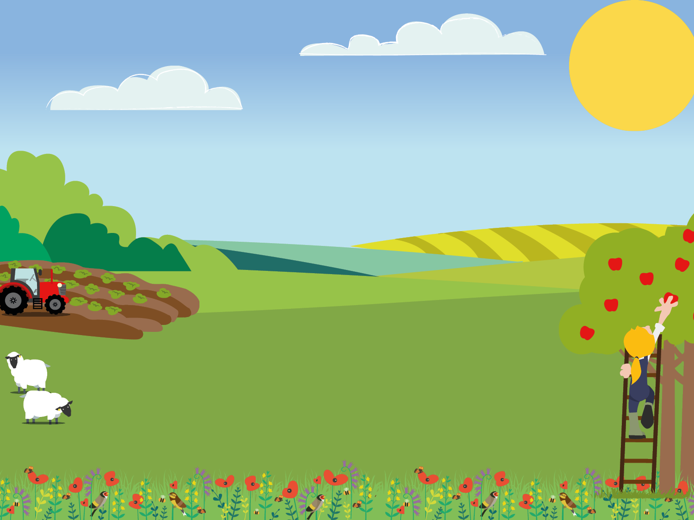
Cam 8: Gwneud cynnyrch bwyd

Slide 2
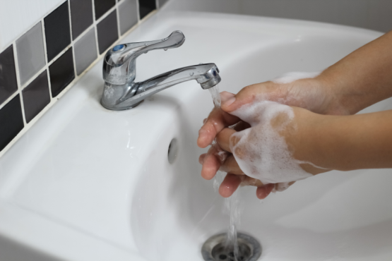
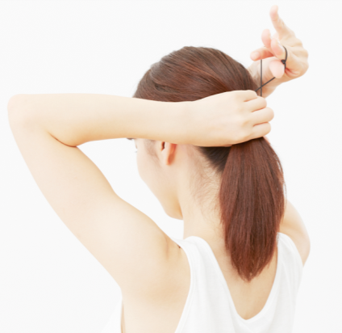
Amcan dysgu
  Cynhyrchu cynnyrch bwyd
Gadewch i ni baratoi i goginio!
Golchwch eich dwylo
Clymwch wallt hir

Slide 3
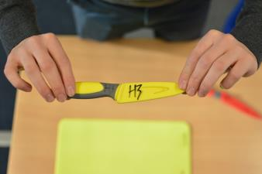
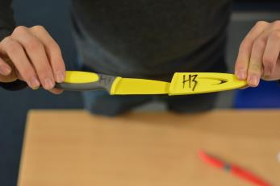
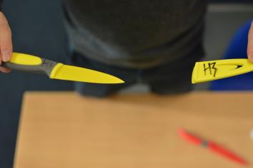
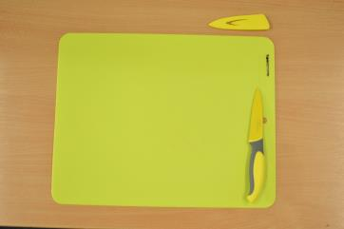
Diogelwch cyllyll
I dynnu’r gorchudd o’r gyllell, pinsiwch ddiwedd y ddolen a blaen y gyllell a wynebwch y gyllell oddi wrthych.
Yn ysgafn, tynnwch y clawr i ffwrdd o’r gyllell.
Gwnewch yn siŵr nad ydych chi’n siglo’ch breichiau nac yn peryglu eraill.
Mae’ch cyllell bellach yn “weithredol”. Gwnewch yn siŵr eich bod chi’n cadw’ch cyllell yn y parth diogelwch (eich bwrdd torri) ac os
yw’n symud i ffwrdd o’ch bwrdd torri, rydych chi’n peryglu’ch hun ac eraill.

Slide 4
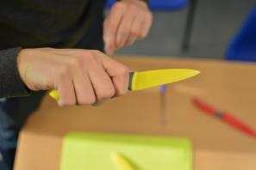
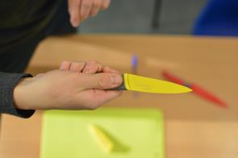
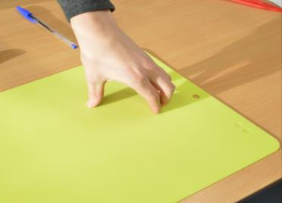
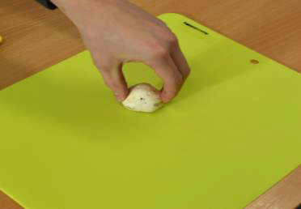
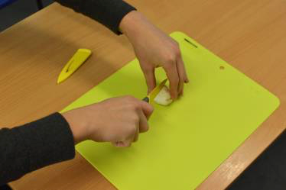
Dull pont
Sicrhewch fod gennych afael gadarn ar y gyllell.
Agorwch eich llaw. Mae angen i’ch bysedd i gyd fod gyda’ch bawd yr ochr arall.
Gafaelwch bob ochr i’r bwyd, gan sicrhau fod gennych afael gadarn.
Rhowch y gyllell trwy ganol eich “pont” i gwblhau’r toriad.

Slide 5

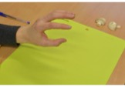
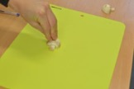
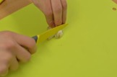
Dull crafanc
Sicrhewch fod gennych afael gadarn ar y gyllell.
Daliwch eich llaw allan ac esgus eich bod yn “rhuo” ar rywun â’ch llaw.
Sicrhewch fod eich bysedd yn syth a bod eich bawd y tu ôl i’ch bysedd. Daliwch eich gafael yn dynn gyda blaenau eich bysedd.
Sleisiwch gan ddefnyddio
hyd llawn y gyllell.
Cofiwch gadw’r bysedd
hynny’n syth.

Slide 6
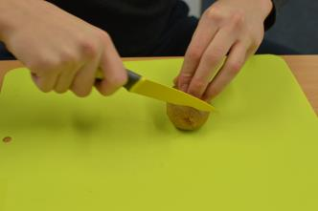
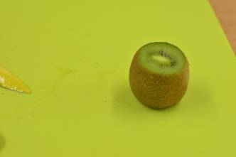
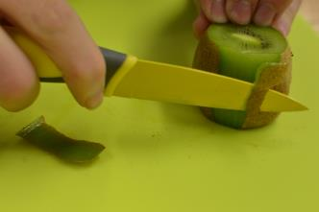
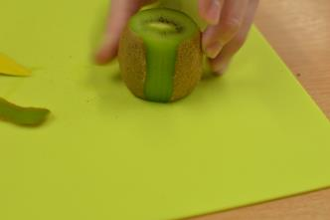
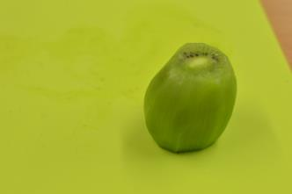
Plicio ffrwythau (1)
Rhowch y ffrwythau ar ei ochr a thorri’r top a’r gwaelod i ffwrdd gan ddefnyddio’r dull crafanc.
Rhowch y ffrwythau ar wyneb gwastad, fel nad yw’r ffrwythau’n symud.
Gan ddefnyddio blaen a chanol eich cyllell, sleisiwch y croen oddi ar y ffrwythau mewn symudiad crwm.
Ar ôl i chi gael gwared ar y stribed cyntaf o groen, bydd yn haws gwneud y gweddill. Gwnewch yn siŵr eich bod chi’n dilyn y croen o amgylch y ffrwythau.
Dyma ffrwyth ciwi, wedi’i
blicio ac yn barod ar gyfer y
cam nesaf. Gellir ei dorri’n
fân neu ei fwynhau
fel y mae.

Slide 7
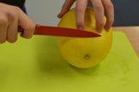
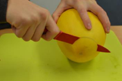
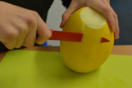
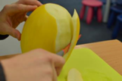
Plicio ffrwythau (2)
Rhowch y ffrwyth ar ei ochr a thorri’r top a’r gwaelod i ffwrdd gan ddefnyddio’r dull crafanc.
Byddwch yn ofalus oherwydd gall melon a ffrwythau eraill fel pîn-afal lithro. Sicrhewch fod gennych afael gadarn.
Gan ddefnyddio blaen a chanol eich cyllell, sleisiwch y croen i ffwrdd o’r ffrwythau yn ofalus.
Dyma olwg o’r ochr o sut y dylai edrych. Ceisiwch aros mor agos at y croen â phosib, fel na fyddwch chi’n gwastraffu
dim o’r ffrwythau.

Slide 8
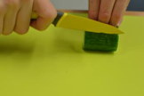
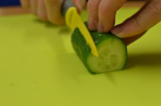
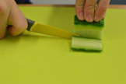
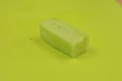
Creu ciwbiau (1)
Dechreuwch gyda thalp bach o’r llysiau. Sleisiwch un ochr oddi ar y darn.
Rhowch y llysieuyn ar yr ochr wastad rydych chi newydd ei sleisio i sicrhau ei fod yn sefydlog i dorri’ch ail ochr.
Daliwch i gylchdroi’r llysieuyn i’r ochrau gwastad sydd newydd gael eu sleisio nes bod yr holl ochrau wedi’u tynnu.
Dyma sut olwg ddylai fod ar y llysieuyn. Dylai fod yn giwboid gydag ymylon syth.

Slide 9
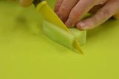
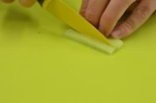
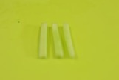
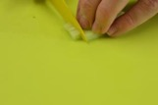
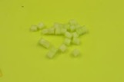
Creu ciwbiau (2)
Yn ofalus, gan ddefnyddio’r dull crafanc, torrwch dalp o oddeutu 5mm, yn dibynnu ar faint y ciwb sy’n ofynnol.
Gan ddefnyddio’r dull crafanc, torrwch y darn yn stribedi.
Dyma sut olwg ddylai fod arno ar ôl i chi dorri’r llysiau yn y stribedi terfynol.
Casglwch y 3 stribed a’u gwasgu ynghyd â’ch bysedd yn y dull crafanc. Torrwch i’r un lled â’r sleisys. Bydd hyn yn creu’r ciwb.
Dylai edrych fel hyn yn y
pen draw. Ymarferwch ar ffrwythau a llysiau meddal
fel ciwcymbr neu betys
yn gyntaf.

Slide 10
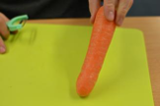
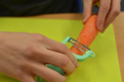
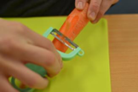
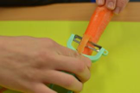
Plicio’n ddiogel
Daliwch y llysieuyn gyda’ch bysedd yn gafael ar y brig. Sicrhewch fod gennych afael gadarn a bod gwaelod y llysieuyn yn gadarn ar y bwrdd torri.
Sicrhewch fod gennych afael gadarn ar y pliciwr a’ch bod yn dechrau hanner ffordd i lawr y llysieuyn.
Peidiwch â phwyso’n rhy galed a phliciwch y foronen yn ysgafn i ffwrdd o’ch bysedd a’ch corff.
Wrth i chi blicio, dylech gylchdroi’r foronen yn eich bysedd a chadw’r pliciwr i symud.
Os ydych chi’n plicio llysieuyn crwn fel taten, gwnewch yn siŵr bod gennych afael gadarnach ar y daten, ond dilynwch yr un rheol: pliciwch i ffwrdd o’ch corff.

Slide 11
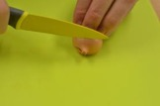
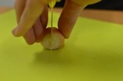
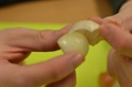
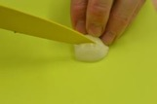
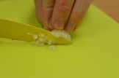
Torri nionod
Gan ddefnyddio gafael crafanc, torrwch yr ochr sydd yn edrych fel ‘cynffon’ oddi ar y nionyn / sialot. Peidiwch â thorri’r gwreiddyn i ffwrdd neu ni fydd y nionyn yn dal ei siâp.
Yna, gan bysedd, tynnwch hddefnyddio’r dull pont, torrwch y winwnsyn yn ei hanner.
Gan ddefnyddio’ch aen allanol y croen ac 1 haen o nionyn.
Gan ddefnyddio blaen eich cyllell, torrwch dafelli i’r nionyn. Peidiwch â thorri’r holl ffordd drwodd. Sicrhewch eich bod yn torri tuag at y gwreiddyn.
Sicrhewch fod gennych afael gadarn ar y nionyn. Trowch
y nionyn i’r gwrthwyneb i’r
tafelli rydych wedi’u sleisio
a’i dorri’n ddarnau bach.

Slide 12
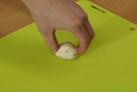
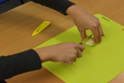
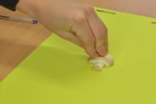
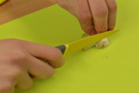
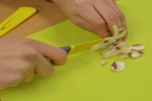
Torri madarch
Daliwch y madarch yn gadarn ar bob ochr fel nad yw’r madarch yn symud, gan ddefnyddio’r dull pont.
Gan ddal eich cyllell yn ofalus, sleisiwch y madarch yn ei hanner gan sicrhau fod y llafn yn syth.
Cymerwch un o’r haneri madarch. Sicrhewch fod gennych afael gadarn ar y madarch gan ddefnyddio’r dull crafanc.
Gyda gofal, sleisiwch y madarch mor denau ag y gallwch. Cofiwch gadw’ch bysedd yn syth.
Cofiwch ddefnyddio hyd
llawn y gyllell wrth dorri. Peidiwch â phwyso ar y
madarch, gadewch i’r
gyllell wneud y gwaith.

Slide 13
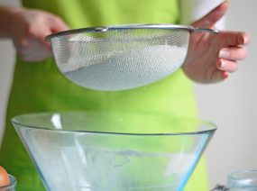
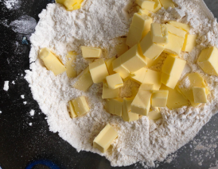
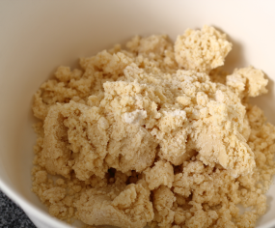



Gwneud crwst brau
  Ar ôl pwyso’ch cynhwysion yn ofalus, rhidyllwch y blawd i bowlen fawr.
  Torrwch eich menyn cartref yn giwbiau bach a’i ychwanegu at y bowlen.
  Y ‘dull rhwbio mewn’: rhowch un law ar y bowlen a defnyddiwch y llall i wneud gweithred ‘taenellu’ i rwbio eich menyn yn eich blawd nes bod y gymysgedd yn edrych fel briwsion bara mân.
  Ychwanegwch eich dŵr yn raddol. Cymysgwch ef trwy ddefnyddio cyllell fenyn nes ei fod yn ffurfio toes.
  Ar arwyneb â blawd arno, tylinwch eich blawd am ychydig eiliadau ac yna ei rolio allan gyda phin rholio.
  Defnyddiwch dorrwr crwst i
  dorri’ch toes yn gylchoedd.

